Slide 1
了解三个报表之间的逻辑关系
利润表 |  | 现金流量表 |  |  | 资产负债表
 |  | 已收 | 已付 | 结余 | 资产： | 负债：
主营业务收入 | 2000 | 1600 |  |  | 应收账款：400
主营业务成本 | 1600 |  | 1000 |  | 库存商品：85 | 应付账款：600
税金及附加 | 50 |  | 45 |  |  | 应交税费：5
销售费用 | 100 |  | 95 |  |  | 应付账款：5
管理费用 | 150 |  | 150 |  |  | 应付账款：0
财务费用 | 30 |  | 25 |  |  | 应付利息：5
利润总额 | 70 |  |  |  | 固定资产：150
所得税费用 | 3.5 |  |  |  | 无形资产：30 | 应交税费：3.5
净利润 | 66.5 |  |  |  | 长期待摊费用：20
提取盈余公积： | 6.65 |  |  |  |  | 所有者权益：
未分配利润 | 59.85 |  |  |  |  | 实收资本：
合计： |  | 1600 | 1315 | 285 |  | 资本公积：
 |  |  |  |  |  | 盈余公积：6.65
 |  |  |  |  |  | 未分配利润：59.85
收入＞支出，企业运营时良好的状态
收入＝支出，收支平衡
收入＜支出，收支倒挂--资金断链

Slide 2
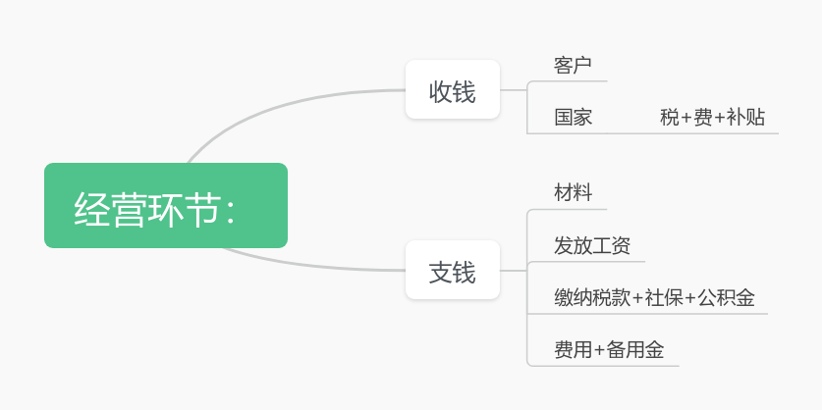
老板
股东
贷款
经营环节闭环：
1、老板+股东先投入给公司经营，用于生产形成产品收入，收到资金回笼以后再去投入料工费生产形成收入
2、稳定运营以后确保料工费的钱先有了以后剩下的资金部分才会开支管销财费用支出以及税金支出
3、再去考虑是不是给员工缴纳社保、公积金

Slide 3
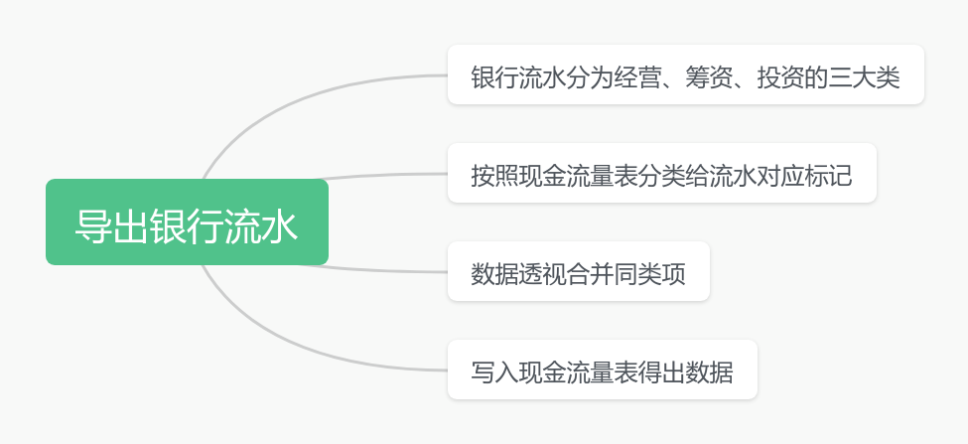
如何自己编织现金流量表

Slide 4
谢谢观看

